Slide 1
어디야
B조 : 박건후, 박정연

Slide 2
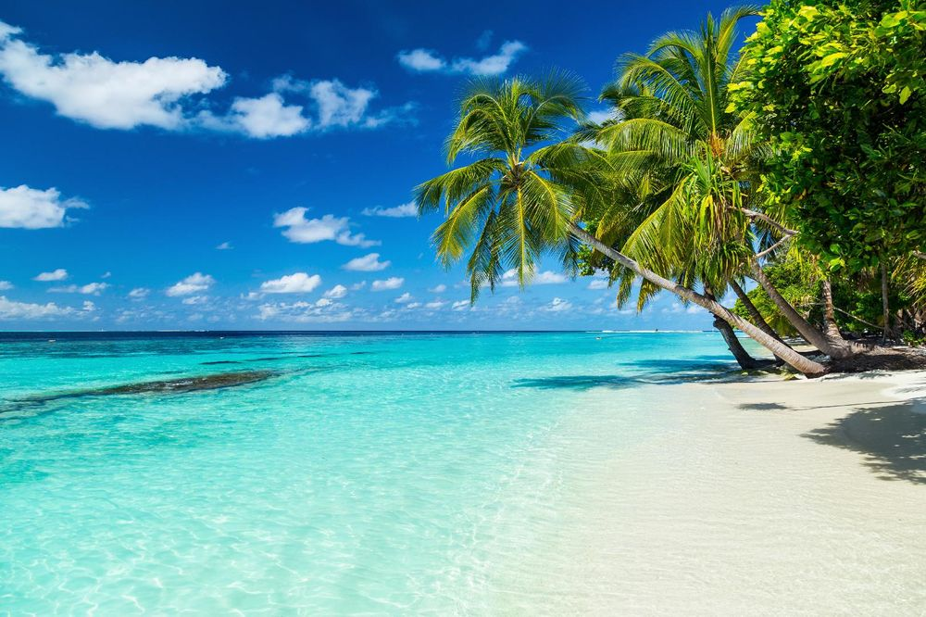
CONTENTS
목차
1
주제
2
동기 및 목표
3
조원 역할
4
데이터 확보 방법
5
진행 계획

Slide 3
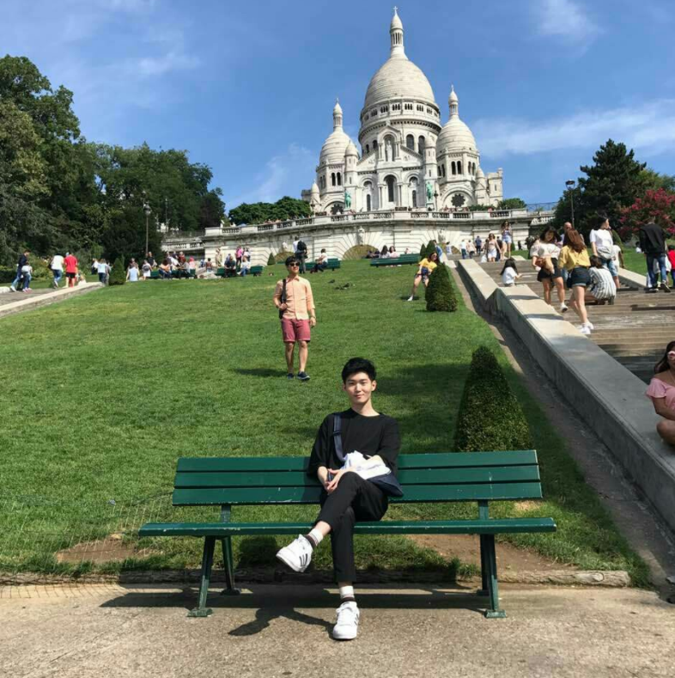
CONTENTS
주제 : 이 곳은 어디인가?

Slide 4


CONTENTS
동기 및 목표
건물이 멋있다!
배경이 예쁘다!
이곳은 어디인가?
나도 가보고 싶다!

Slide 5
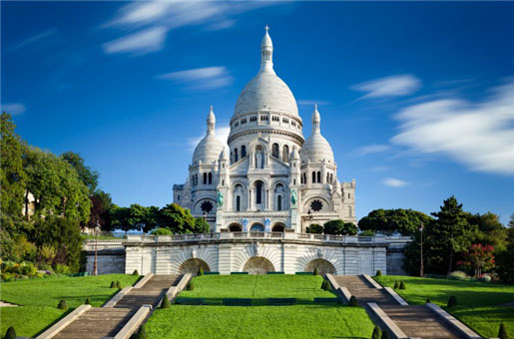
CONTENTS
동기 및 목표
프랑스 파리 몽마르뜨 언덕
사진 속 장소 또는 그와 비슷한 장소를 추천
단, 특색이 있는 세계 유명 관광지로 한정!

Slide 6
CONTENTS
조원 역할
박건후
박정연
자료 수집 및 크롤링
전처리
딥러닝 모델 구축
자료 수집 및 크롤링
전처리
딥러닝 모델 구축

Slide 7




CONTENTS
데이터 확보 방법

Slide 8
CONTENTS
진행 계획
2022/03/28~2022/04/01
자료 수집 및 크롤링
전처리
딥러닝 모델 구축

Slide 9


